Slide 1
RANANA MALKOVA – A WORLD DESTROYED A WORLD TO REMEMBER. PRISTATYTAS 6KL ISTORIJOS PAMOKOSE
Parengė: istorijos mokytojas Simonas Jurkštaitis

Slide 2
Pamokos tikslas
Išgirsti žmonių istoriją, o ne tik statistiką
Plačiau sužinoti apie žydų gyvenseną tarpukariu
Palyginti lietuvių ir žydų gyvensenos ypatumus, skirtumus ir sąlyčio taškus
Sužinoti kaip buvo vykdomas Holokaustas
Kaip Rananai pavyko jo išvengti
Kaip klostėsi gyvenimas po karo

Slide 3
Pamokos planas
Praėjusios pamokos aptarimas
Antrojo pasaulinio karo pakartojimas
Filmo pristatymas ir peržiūra
Pristatyti kitą istoriją: J. Beileso knyga „Judkė“
Diskusija apie tai, ką pamatė naujo, kas buvo netikėta
Kokia filmo esmė
Savo minčių apie Holokaustą ir Rananos istoriją aprašymas

Slide 4
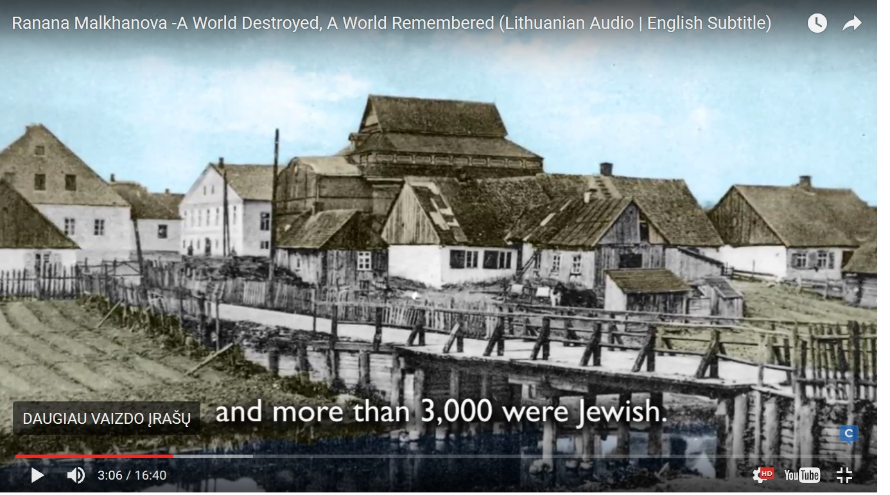

Slide 5
Diskusija
Diskutavome apie tarpukario žmonių gyvenseną
Ugdymą, lyginome uniformas ir koks yra jų poreikis (mokinių iškelta tema)
Antrojo pasaulinio karo baisumus ir pabėgėlius
Holokaustą, jo ištakas, padarinius
Kalbėjomės kas jį išprovokavo, kokios buvo pasekmės, kaip žmonėms pavyko jį išgyventi, lyginome Judelio ir Rananos istorijas

Slide 6
Mokinių mintys po filmo ir diskusijos
Filmas buvo įdomus ir liūdnas
Gaila tos šeimos, bet smagu girdėti, kad Rananą priėmė Strimaičiai
Šiaip filmas mane „biški“ sugraudino
Labai gaila, norėtųsi ir dabar daugiau tokių draugiškų šeimų, kaip Strimaičiai
Aš apie šią istoriją manau, kad tai buvo „pravalas“, nes žydus žudė dėl to, kad jie buvo protingesni, o Strimaičiais didžiuojuosi, jie pasielgė labai protingai ir neišsigando
Filmas patiko, nes buvo pasakojama pačio žmogaus kuris viską matė, viską girdėjo, tai buvo labai įdomu

Slide 7
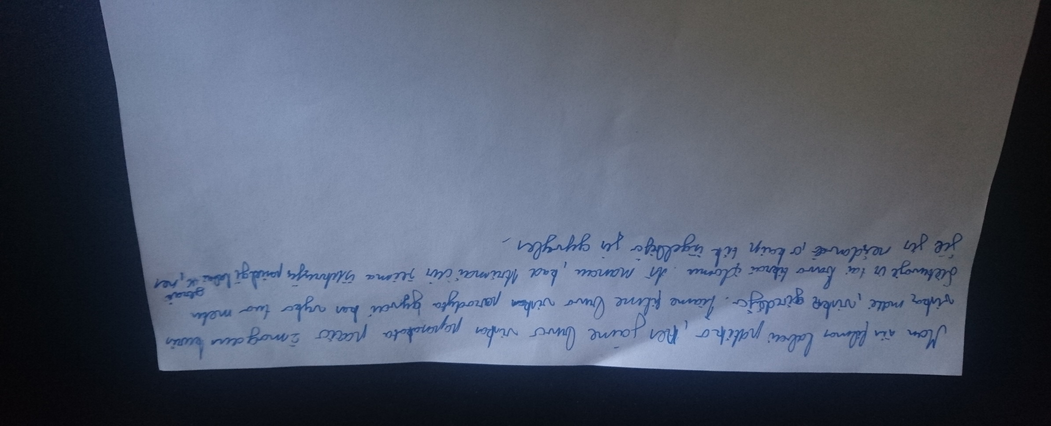
Vienas iš komentarų:

